Slide 1
MRI/ CT/ Scintigrafie/doorlichten
Beeldvormende technieken

Slide 2
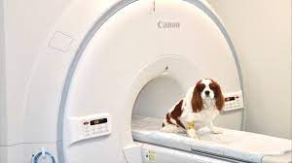
MRI
Magnetic Resonance Imagine
Elctro-magnetische straling
Niet ioniserend!!!
“Soort magnetron”

Slide 3
MRI = supermagneet

Slide 4
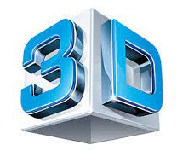
Wat in 3D-beeld brengen met MRI?
Organen
Bloedvaten
Botten
Spieren
Pezen
Zenuwen
Hersenen
Gewrichten

Slide 5
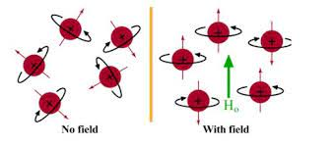
Kernspin

Slide 6
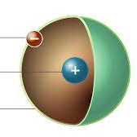
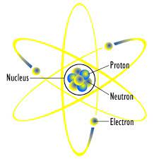
Waterstof atoom
Waterstof % wisselt per weefsel
Zo onderscheiden we verschillende weefsels
Soms contrastmiddelen voor beter beeld

Slide 7
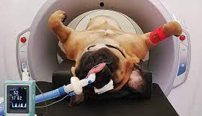
CT
Röntgenstralingsbelasting hoog!!!!!
Hoofd 2 mSv
Borstkas 10 mSv
Heup 15 mSv
3D beeld
Soms contrastmiddel
Bloedvaten, Herseninfarcten
Tumoren, botbreuken ....

Slide 8
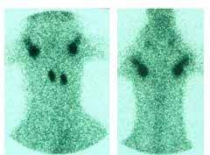
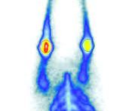
Scintigrafie
Radioactieve middelen
IV
Per Os
Inhalatie
Aflezen met Gamma camera
24 uur radioactief (via urine uitscheiding)
Opname radioactief material per weefsel verschillend
Schildklier 45 minute
Botten 2-4 uur
Hart direct

Slide 9
Scintigrafie
Skelet
bottumoren van 2% verandering al zichtbaar
Hart
myocard scintigrafie
Lnn
Nieren
Maag
Longen
Lever
Milt

Slide 10
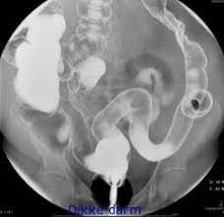
Doorlichten
Röntgenopnames van organen in beweging
Contrastmiddelen:
Toedienen via bloedvaten, urinebuis of in gewrichten (Jodium)
Toedienen via MDK (Barium)
Hogere belasting röntgenstraling dan rö-foto

Slide 11
Vergelijken
MRI
CT
Magnetisch straling
Veilige straling
3D beeld
Weke delen goed in beeld
Langer (45 minuten)
Beperkt deel van het lichaam
Pezen en gewrichten
Veel herrie
Röntgenstraling
Ioniserende straling
3D beeld
Met name botbreuken etc
Korter (15 minuten)
Overzicht van lichaam
Bloedvaten
Geen/ weinig geluid

